Slide 1

Применение метода казуса (кейса) в педагогической практике

Slide 2

История возникновения
Зародился в бизнес-образовании США
1910 год – впервые использован в Гарвардской школе бизнеса.
1921 год - метод перекочевал в профессиональное образование.
1987 год – впервые использован в России в высшей школе и в учреждениях дополнительного профессионального образования педагогов.

Slide 3
Применение метода казуса (кейса) в педагогической практике

Slide 4

Этимология понятия
«кейс-метод»
метод обучения, использующий описание реальных ситуаций
Волас Донам
Иначе:
Метод казусов
Метод ситуационного обучения
Метод конкретных ситуаций
Метод «прецедента» или «случая»

Slide 5

Теоретико-практическое
основание кейс-метода
Интерактивный метод обучения
Проблемно-поисковый анализ
Развивающее обучение
Ориентация на создание ситуации выбора
Обучение через анализ собственного опыта

Slide 6

Кейс, как инструмент метода
это описание конкретной ситуации, которая имела место быть в той или иной практике, которая содержит в себе некоторую проблему, требующую разрешения.
Содержит:
Проблему, содержащую в себе несколько вариантов ее решения;
Вспомогательную информацию;
Задание

Slide 7

Источники формирования кейса
Реальные события из жизни;
Художественная и публицистическая литература;
Произведения искусства;
Научные статьи, монографии;
Интернет;
Виды кейсов
«Кресельные»
«Полевые»

Slide 8
Методика работы по кейс-методу
Фаза работы | Действия педагога | Действия обучающегося
До занятия | 1. Подбирает или разрабатывает кейс. 2. Определяет основные и вспомогательные материалы. 3. Разрабатывает сценарий занятий. | Получает кейс и список рекомендуемой литературы (возможно получение кейса и во время занятия) Самостоятельно готовится к занятию (если получил кейс заранее)
Во время занятия | Вступительное слово, определение ключевых моментов Разбивает группу на подгруппы на добровольной основе по 3-6 человек Рассаживает участников подгруппы друг напротив друга. Подгруппы размещает поодаль друг от друга. Руководит обсуждением кейса в подгруппах, обеспечивая их дополнительными сведениями. | 1. Задаёт вопросы, углубляющие понимание кейса и проблемы. 2. Каждая подгруппа выбирает «модератора», координирующего работу, «секретаря» , фиксирующего результаты работы и «шкипера», представляющего проект на общее обсуждение 3. Поэтапное решение кейса
После занятия | Обобщающее выступление, анализ ситуации Оценивает работу обучающихся или принятые решения на поставленные вопросы | 1. Публичная презентация принятого решения

Slide 9


Этапы работы с кейсом
    I ступень знакомство с содержанием кейса:
Сопоставление важных аспектов проблемы;
Поиск и оценивание информации;
Характеристика действующих лиц;
    IIступень – рассмотрение альтернатив:
Разработка различных решений;
Изучение альтернативных вариантов;
III ступень – принятие решения:
Оценка вариантов решения проблемы;
Выбор оптимального решения
IY ступень - презентация решения:
Оглашение сути проблемы;
Представление решения;
Аргументация выбора;
Y ступень – сравнительный анализ:
Анализ стратегий поиска решений;
Разработка плана мероприятий по реализации решения;

Slide 10

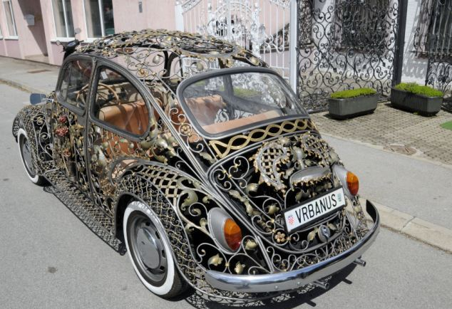

1. Какие варианты использования данного автомобиля вы можете предложить?
2. Предложите способы модернизации авто с учетом погодных условий
1 кейс
2 кейс
Как могут развиваться события в коллективе?
Решите проблему путем выбора наиболее приемлемого варианта для сохранения коллектива?

Slide 11

Значение кейс-метода
Ориентир на формирование умений и навыков;
Сотворчество педагога и обучающегося;
Получение знаний по тем дисциплинам, где нет однозначного ответа на поставленный вопрос;
Педагог - диспетчер процесса сотворчества;
Использование в процессе обучения и контроля знаний;
На занятиях с использованием кейс метода зрителей нет, участвуют все.

Slide 12

Преимущества и недостатки метода
Деятельность индивидуально и в группах;
Высокая активность обучающихся;
Самостоятельная познавательная работа;
Педагог только руководит процессом;
Эффективная обратная связь;
Диалоговые и полилоговые формы общения;
Формирование коммуникативных компетенций;
Предоставляется больше возможностей для работы с информацией, оценки альтернативных решений;
Гибкость, вариативность метода.
Трудоёмкая подготовительная деятельность педагога.

Slide 13
Умный учится на чужих ошибках, а очень умный на кейсах
Народная мудрость

